Slide 1

Presentation Outline
모델 학습 진행 파이프라인
중장비 인식 진행과정
근로자,신호수 인식 진행과정
안전 위반 사항 데이터셋

Slide 2
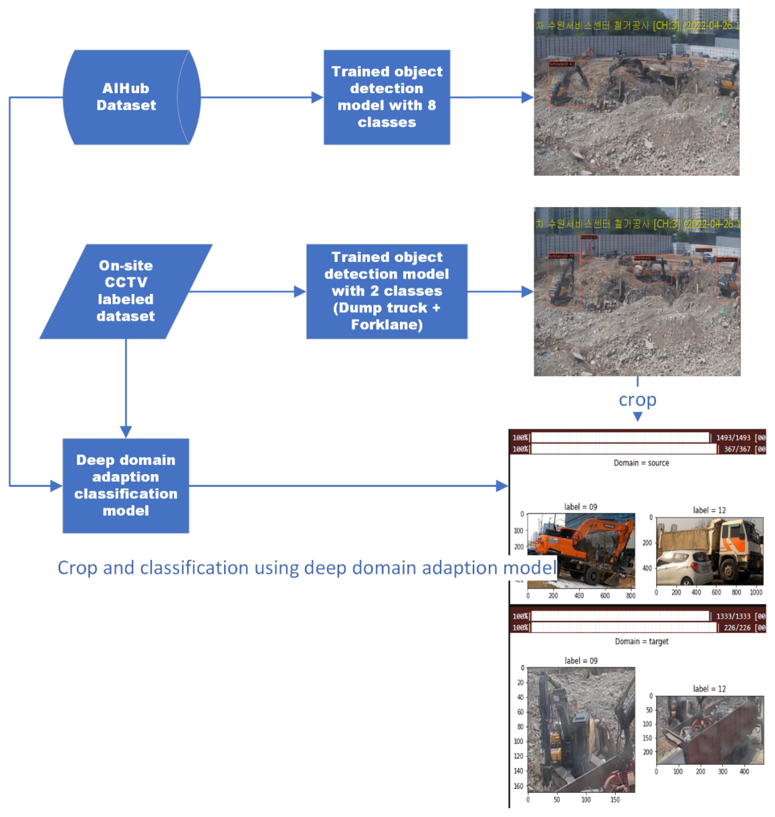
Overview approach
Important points:
Decide the target object for vehicle detection
Decide camera angle view

Slide 3
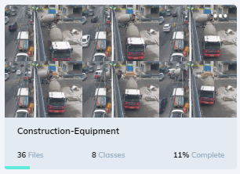
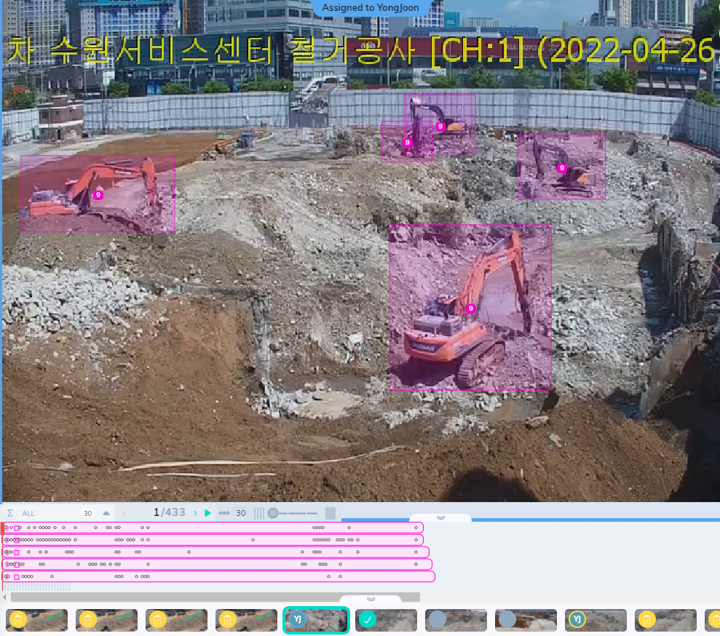
Vehicle detection progress
Labeling progress:
- Record video -> Check required classes -> Label -> Export to train model

Slide 4
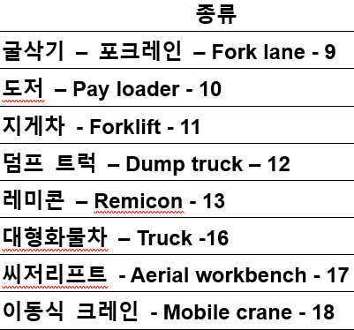
Vehicle detection progress
Required classes

Slide 5
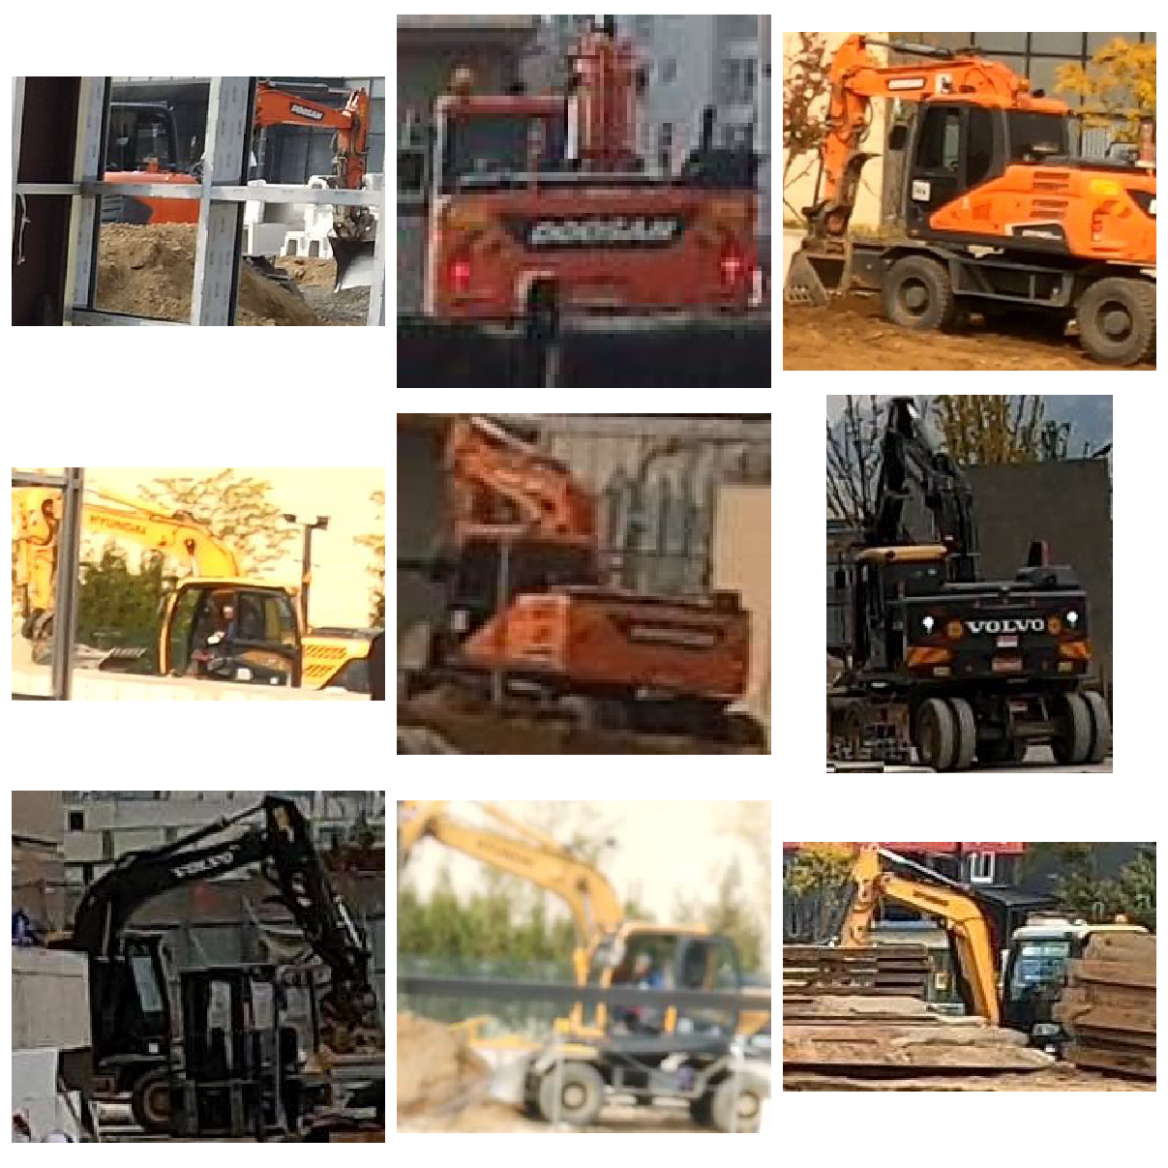
Vehicle detection progress
포크레인 – Fork lane - 9

Slide 6
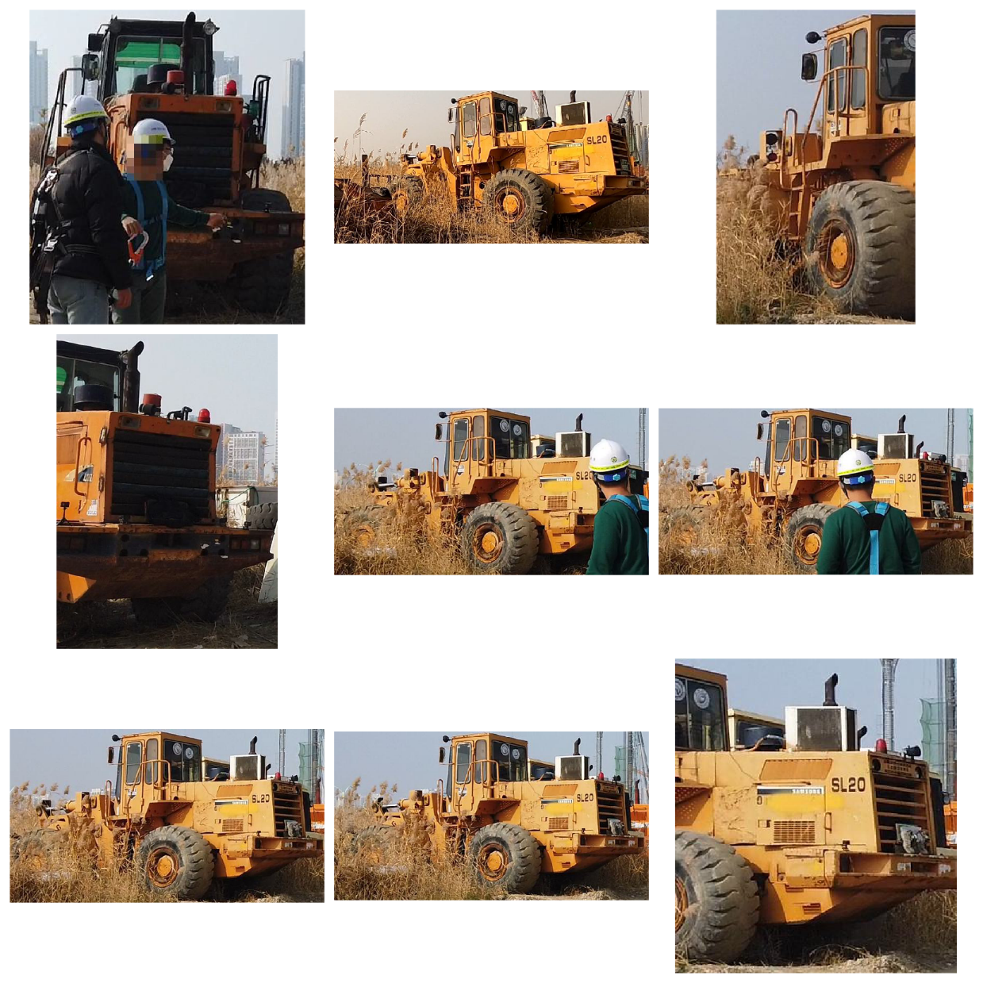
Vehicle detection progress
도저 – Pay loader - 10

Slide 7
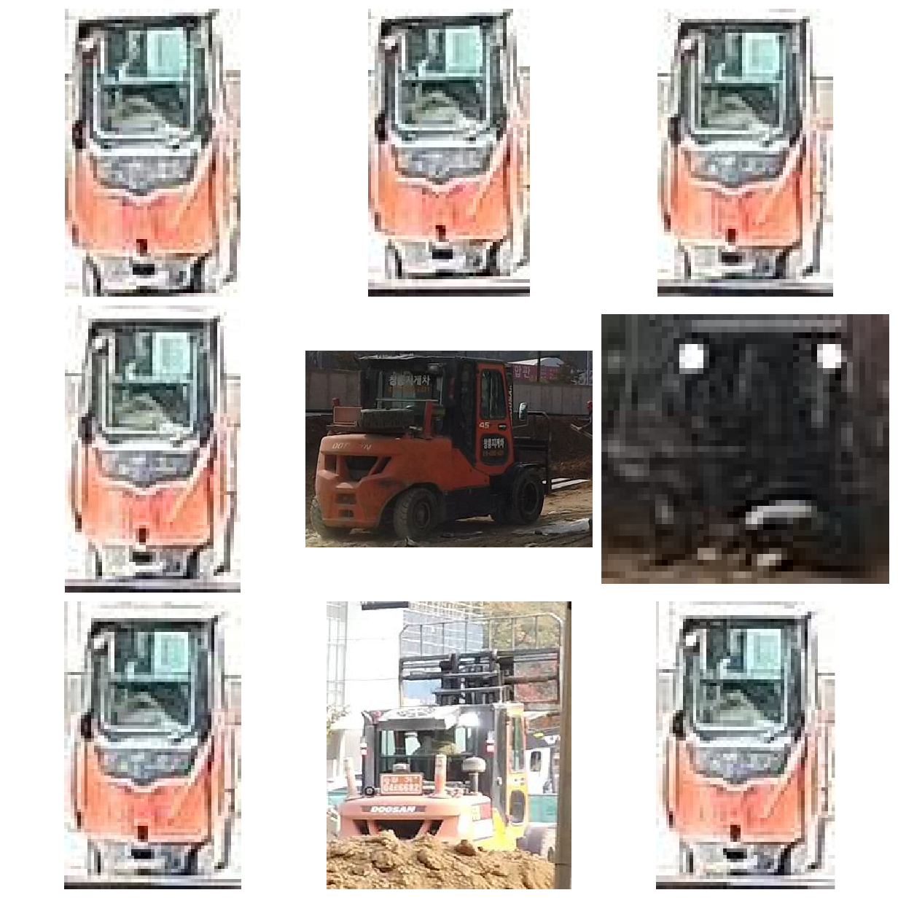
Vehicle detection progress
지게차 - Forklift - 11

Slide 8
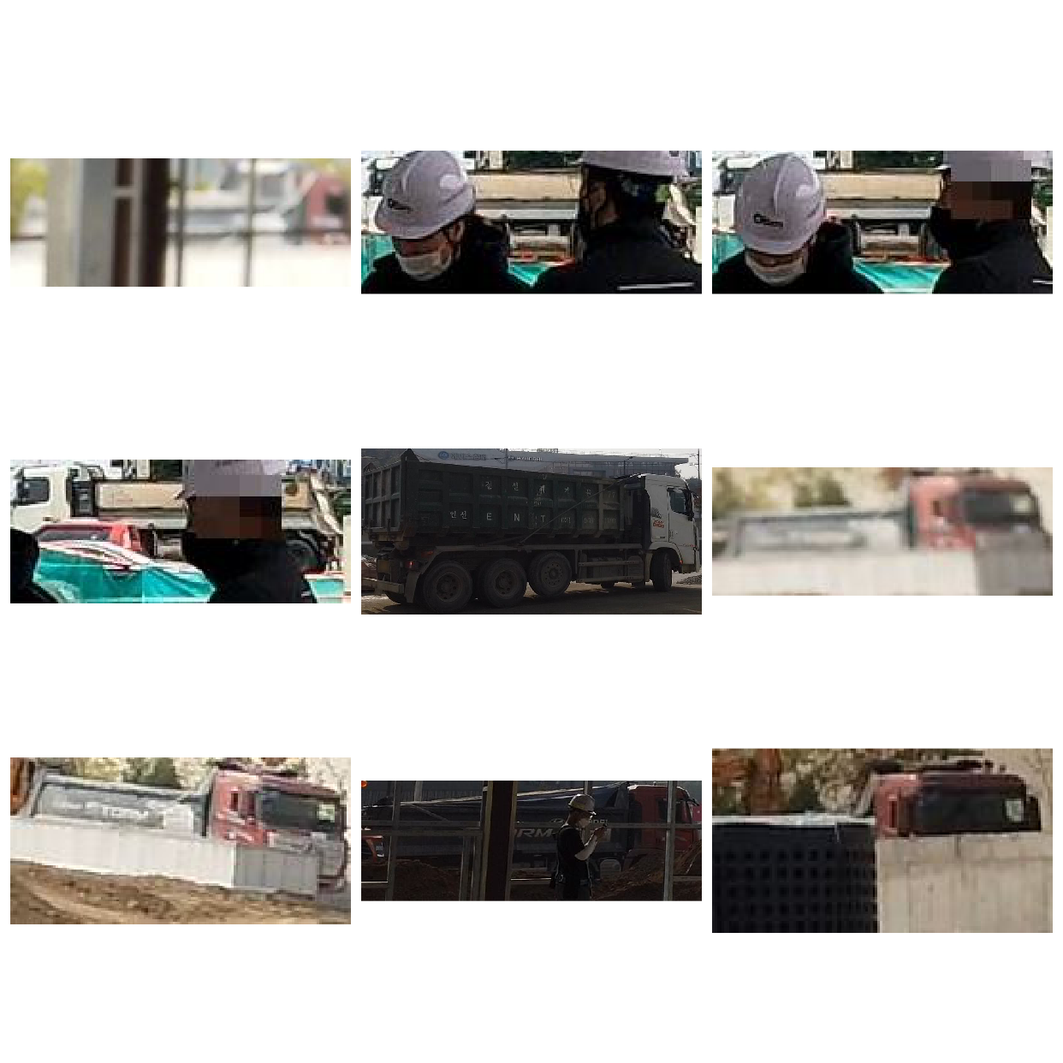
Vehicle detection progress
덤프 트럭 – Dump truck – 12

Slide 9
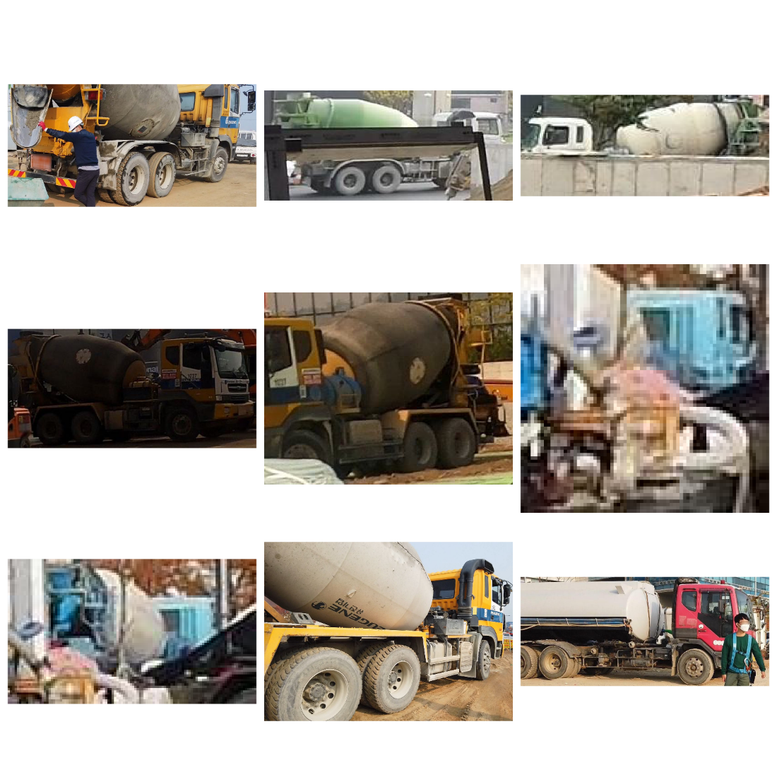
Vehicle detection progress
레미콘 – Remicon - 13

Slide 10
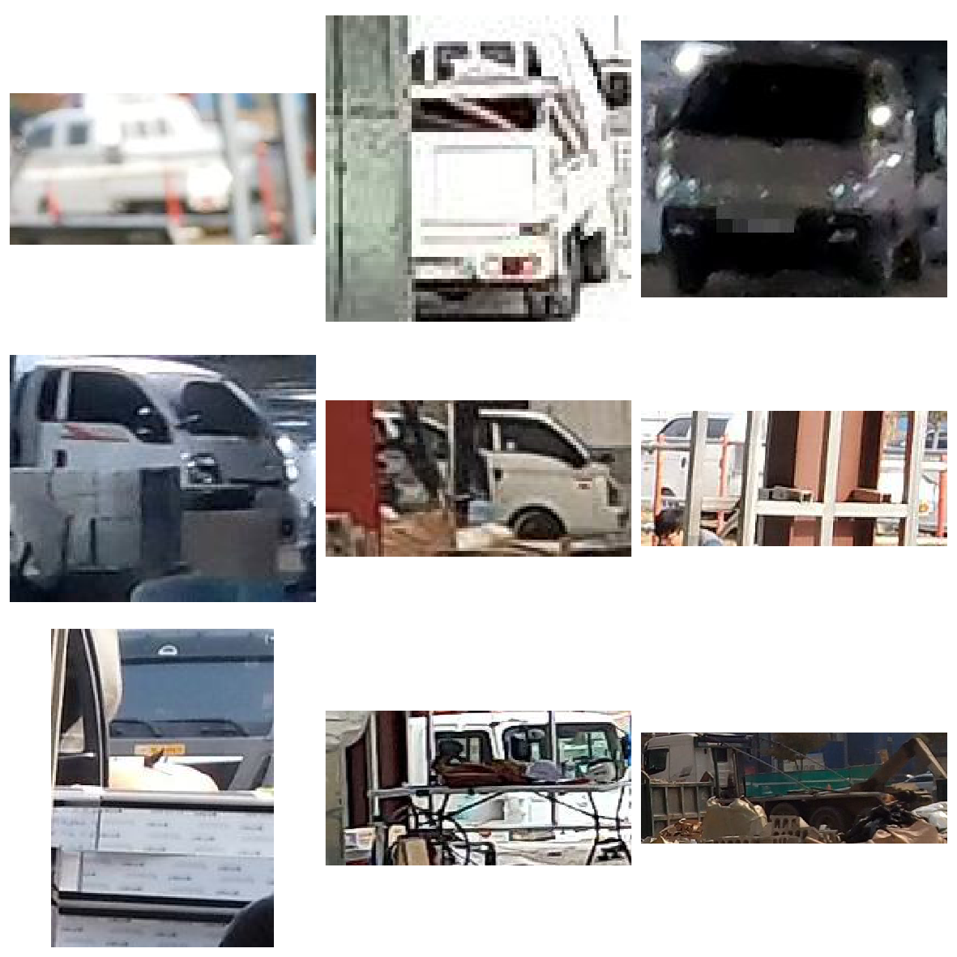
Vehicle detection progress
대형화물차 – Truck -16

Slide 11
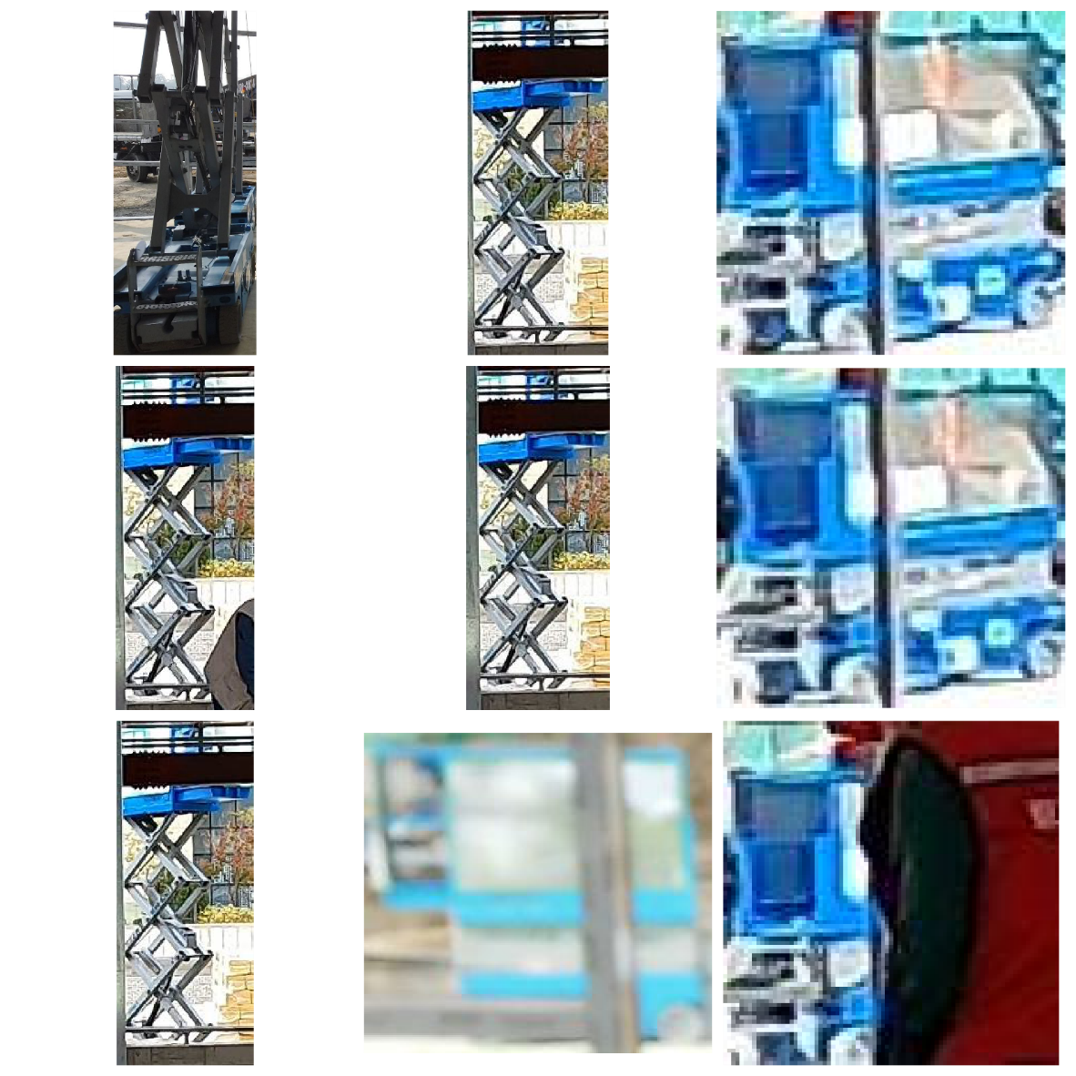
Vehicle detection progress
씨저리프트 - Aerial workbench - 17

Slide 12
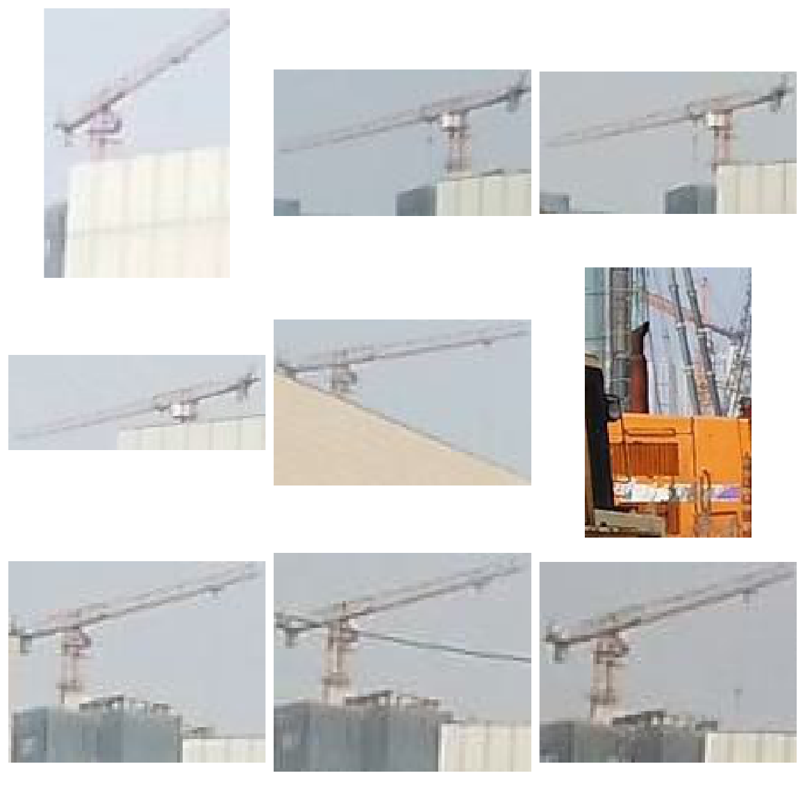
Vehicle detection progress
이동식 크레인 - Mobile crane - 18

Slide 13
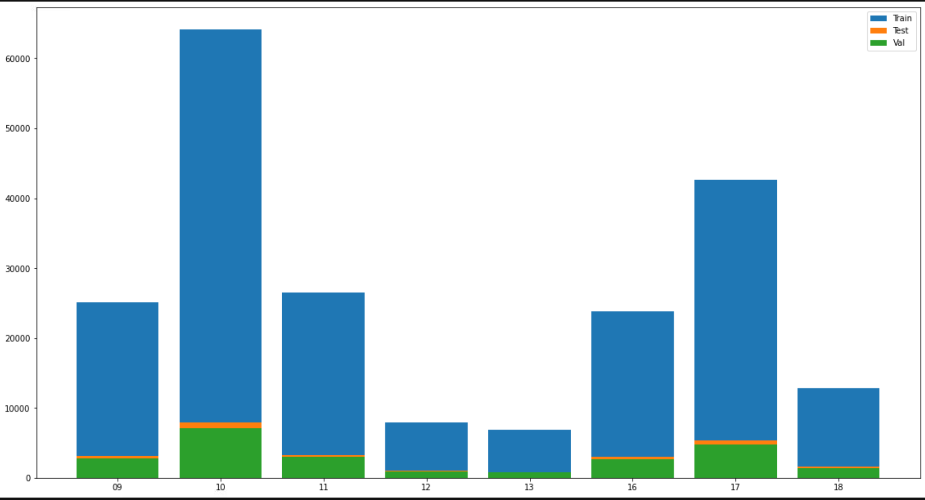
Vehicle detection progress
CCTV model
AIHub model

Slide 14
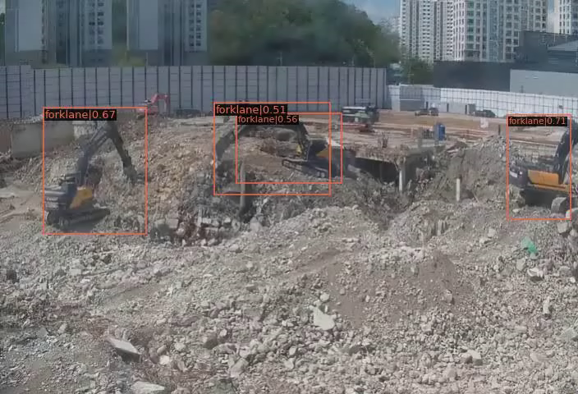
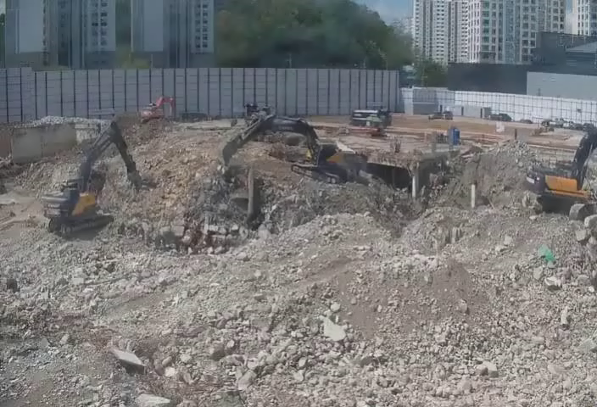
Vehicle detection progress
CCTV model inference video
AIHub model

Slide 15
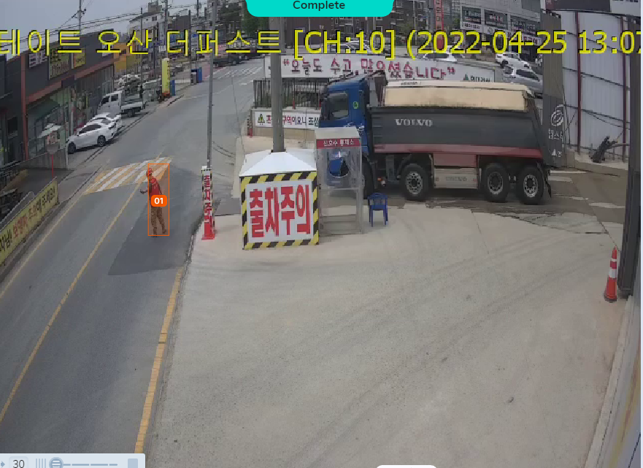
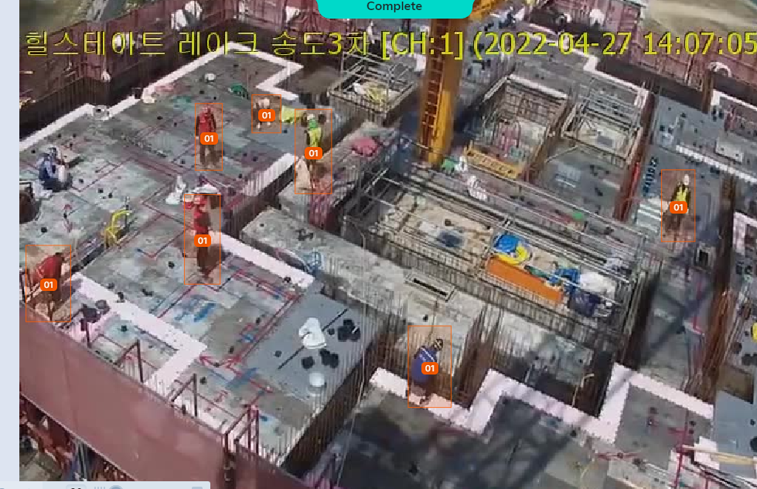
Signalman detection progress
신호수 검출이 필요한 case
건설현장 근로자 라벨링 데이터
Worker Detection
Model (1class)
- 신호수 구분 -
근로자Crop 후 색상추출
오픈 데이터셋
(person detection)
Ex) CrowdHuman
신호수 검출이 필요 없는 case

Slide 16
Signalman detection progress
신호수 검출이 필요한 case
신호수 검출이 필요 없는 case

Slide 17
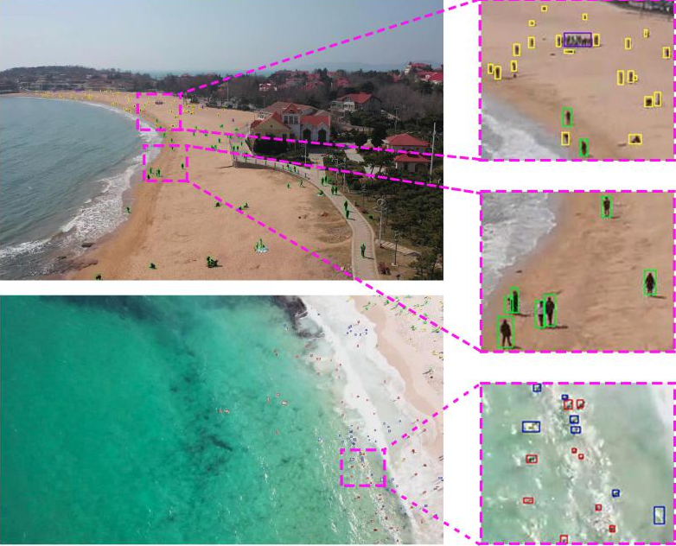
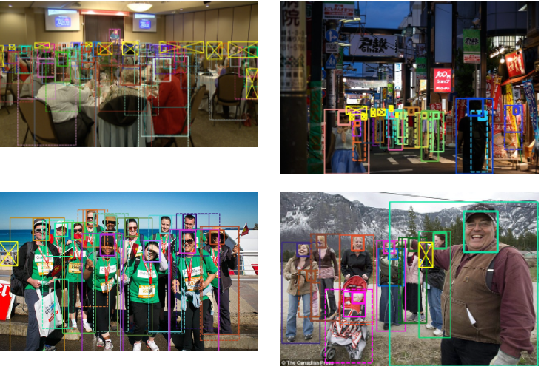
Signalman detection progress
근로자 검출 성능 향상을 위해, 실험에 사용할 OpenDataset
CrowdHuman – 상대적으로 큰 object
Tinyperson – 상대적으로 작은 object

Slide 18

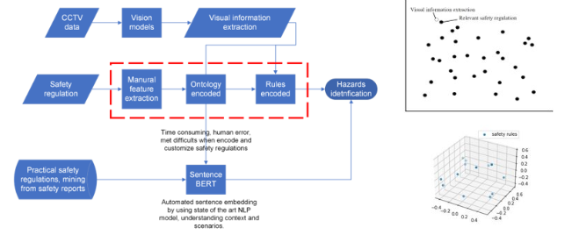
Safety regulation violate
On-site report data for testing trained model.

